Slide 1

Формирующее оценивание: приёмы и способы
Муниципальное казённое общеобразовательное учреждение
средняя общеобразовательная школа № 6
имени Героя России Шерстянникова Андрея Николаевича
Усть-Кутского муниципального образования
Учитель истории и обществознания: Холичева Л.П.

Slide 2
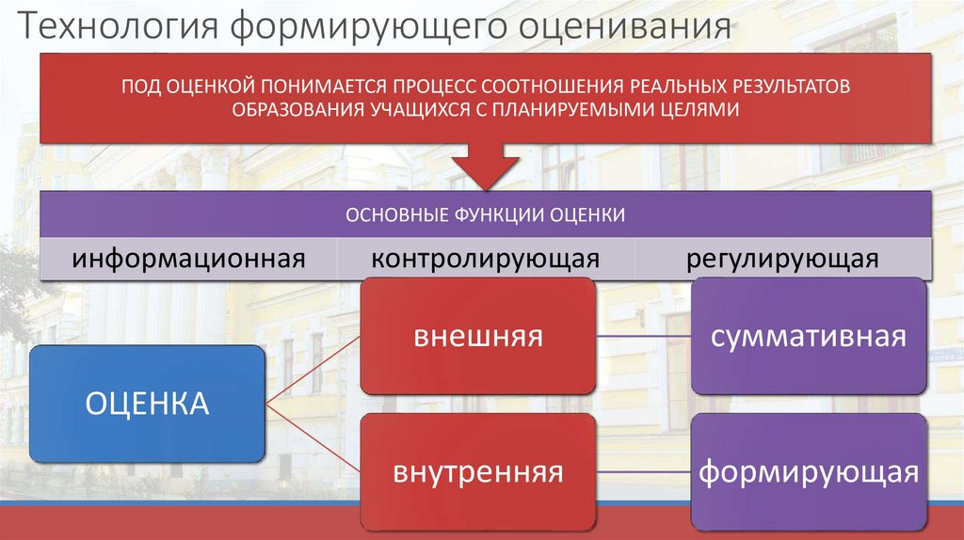

Slide 3

Формирующее оценивание
Под формирующим оцениванием понимается оценивание в процессе обучения, когда анализируются знания, умения, ценностные установки , а также поведение учащегося; устанавливается обратная связь учитель – ученик
Основная цель данного вида оценивания – мотивировать учащегося на планирование целей и путей достижения образовательных результатов, т.е. на дельнейшее обучение и развитие.

Slide 4


Преимущества Ф.О.
для ученика: вовлечение «внутрь» процесса, повышение мотивации, представление о целях обучения и о путях их достижения, знание критериев оценивания.
для учителя: с более мотивированными и независимыми учениками уроки проходят гораздо эффективнее; непрерывная обратная связь относительно достижений и недостатков учащихся позволяет правильно корректировать преподавание; это еще один путь профессионального роста и развития педагога.

Slide 5
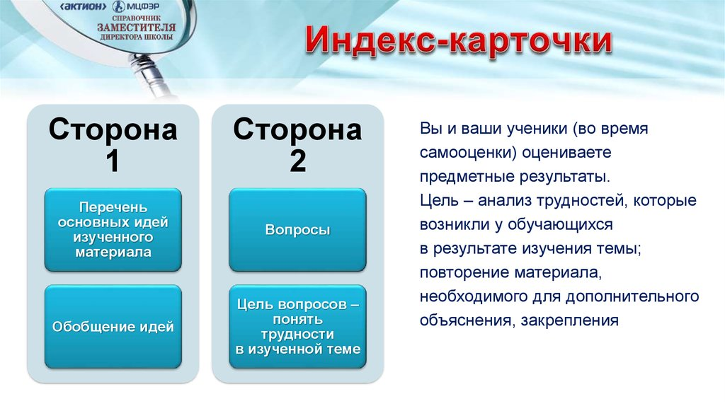

Slide 6
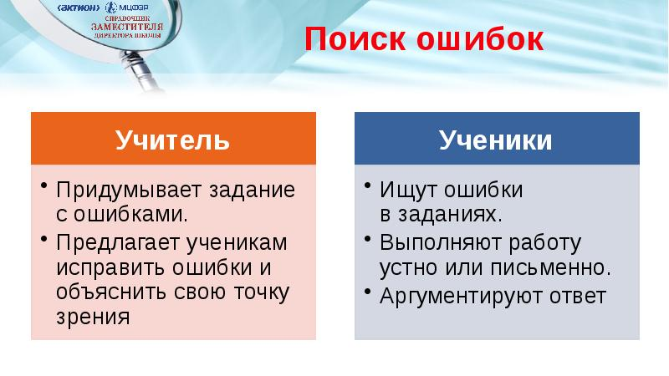

Slide 7
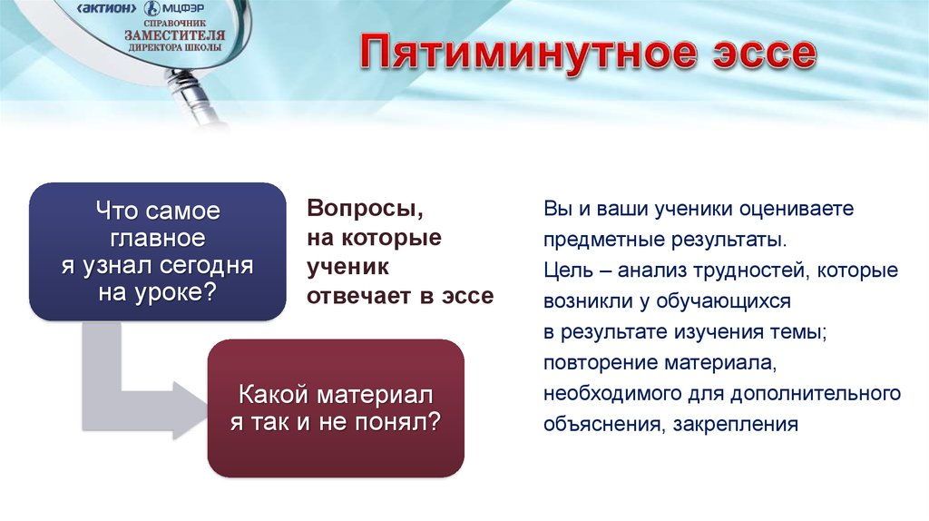

Slide 8
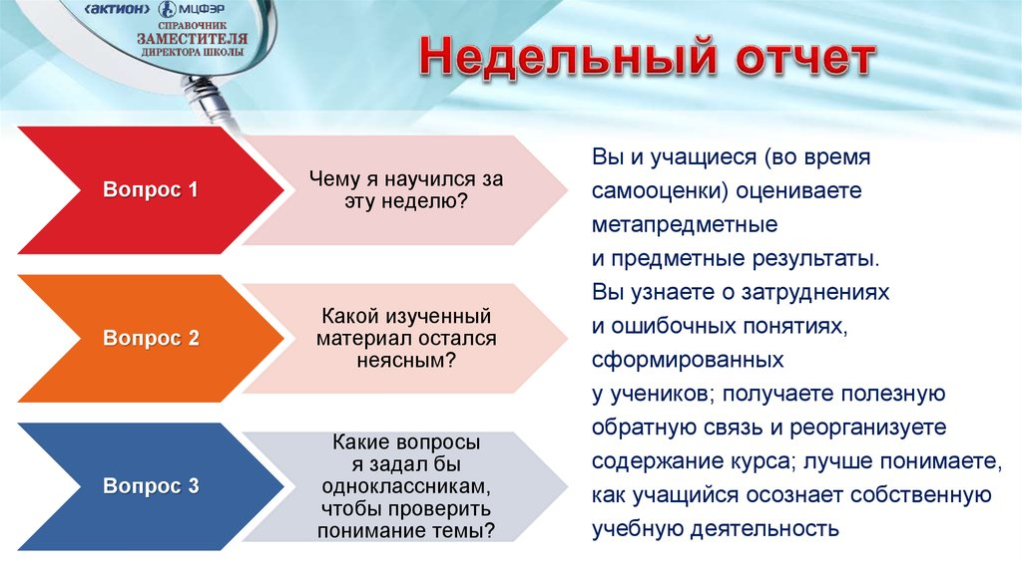

Slide 9
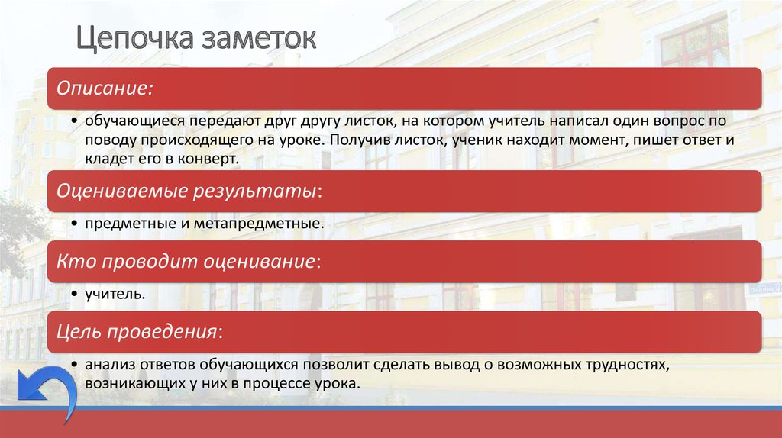

Slide 10


Две звезды и Желание (взаимооценивание)
Применяется при оценивании творческих работ учащихся, сочинений, эссе.
Учитель предлагает проверить работу одноклассника. Когда учащиеся комментируют работы друг друга, они не оценивают работы, а определяют и указывают на два положительных момента – «две звезды» – и на один момент, который заслуживает доработки, – «желание».

Slide 11
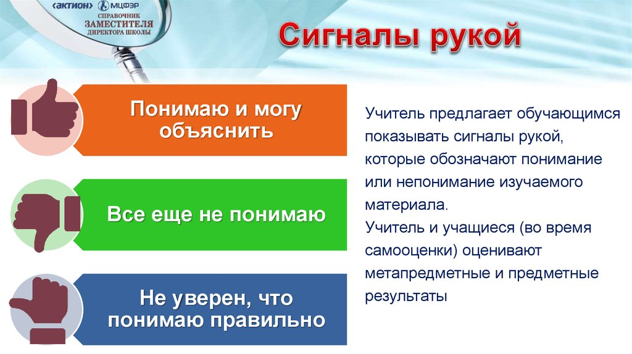

Slide 12

Трехминутная пауза
Учитель предоставляет учащимся трехминутную паузу, которая дает учащимся возможность обдумать понятия, идеи урока, связать с предыдущим материалом, знаниями и опытом, а также выяснить непонятные моменты.
 Я изменил свое отношение к……….
 Я узнал больше о ………….
 Я удивился тому, что……
 Я почувствовал …
 Я относился к …………

Slide 13

Светофор
У каждого ученика имеются карточки трех цветов светофора. Учитель просит учащихся показывать карточками сигналы, обозначающие их понимание или непонимание материала, затем он просит учащихся ответить на вопросы:
К учащимся, которые подняли зеленые карточки (все поняли):
– Что вы поняли?
К учащимся, поднявшим желтые или красные карточки:
– Что вам не понятно?

Slide 14

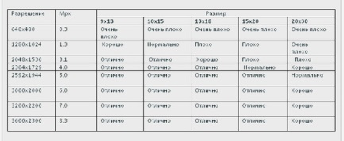


Перевод информации
Учащемся предлагается преобразовать один вид информации в другой, например текст в таблицу, таблицу в текст, текст в картинку, график в текст и т.д. Данный вид работы выполняется в письменной форме. Оцениваемые результаты: предметные и метапредметные
Кто проводит оценивание: учитель
Цель проведения: анализ понимания материала, умения переводить один вид информации в другой.

Slide 15
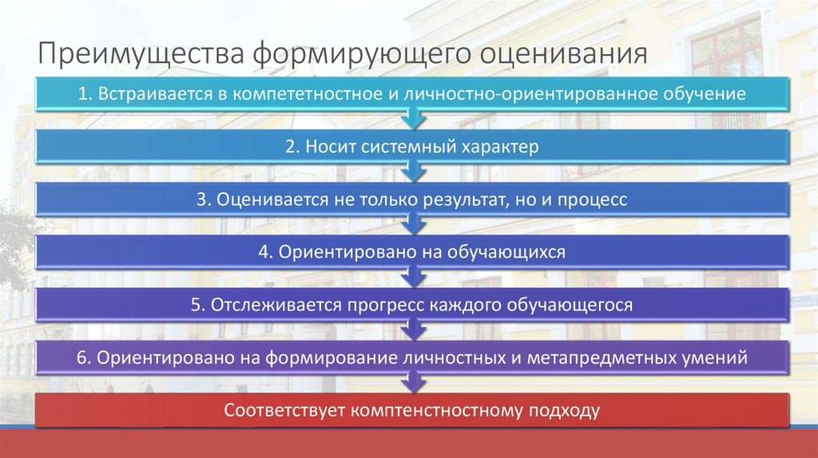
компетентностное
компетентностному

Slide 16
Благодарю
за внимание!

